Slide 1

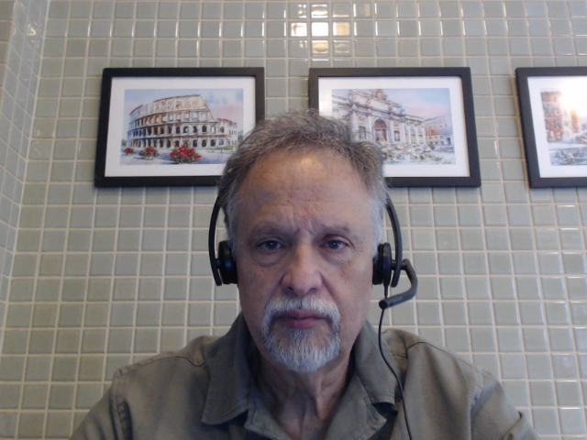
Instrumento Prévio

Slide 2

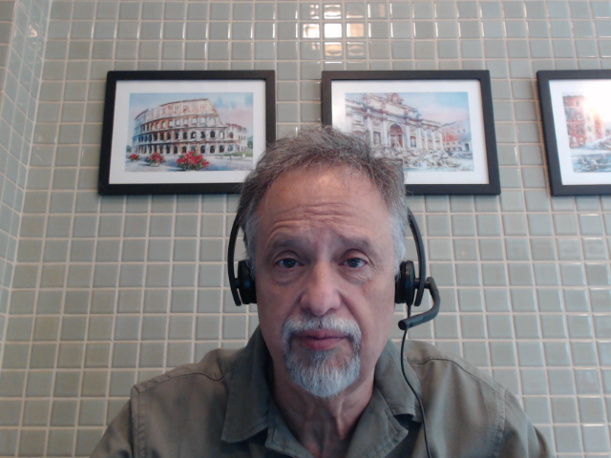
Ponto de partida

Slide 3
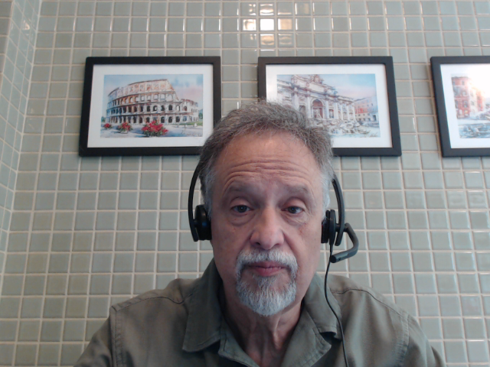
Instrumento Prévio
Construído a partir do mapa interno que relaciona itens do Caderno 06 aos indicadores/temas síntese (provisórios).
1
5 Dimensões
O instrumento está organizado pelas cinco dimensões dos Parâmetros Institucionais.
3

Slide 4
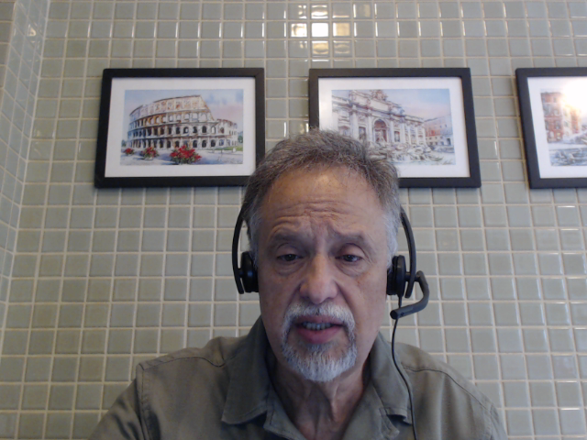
5 Dimensões
Liderança
Gestão Pedagógica
Pastoral Escolar e Acompanhamento Educacional
Comunicação
Gestão de Recursos e Sustentabilidade

Slide 5
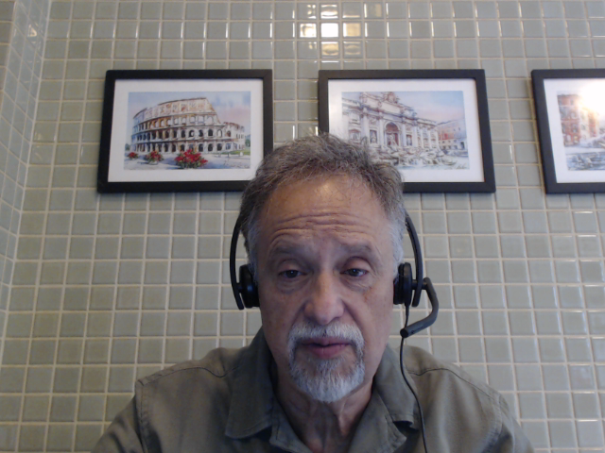
Instrumento Prévio
Construído a partir do mapa interno que relaciona itens do Caderno 06 aos indicadores/temas síntese (provisórios).
1
2
5 Dimensões
8 por Dimensão
O instrumento está organizado pelas cinco dimensões dos Parâmetros Institucionais.
Cada dimensão oferece 8 indicadores/temas síntese para priorização pela comunidade escolar + outros

Slide 6
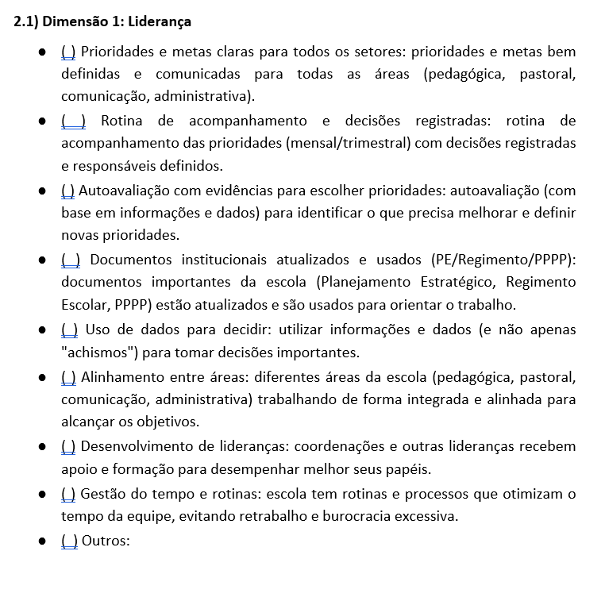
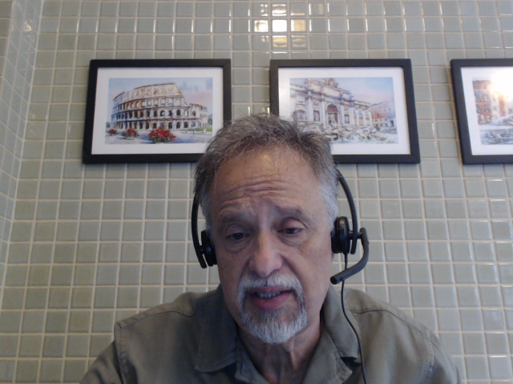
Instrumento Prévio

Slide 7
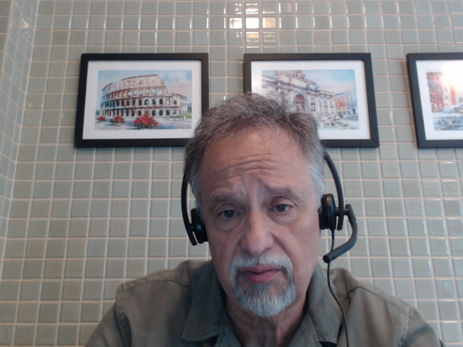
Instrumento Prévio
Construído a partir do mapa interno que relaciona itens do Caderno 06 aos indicadores/temas síntese (provisórios).
1
2
5 Dimensões
8 por Dimensão
O instrumento está organizado pelas cinco dimensões dos Parâmetros Institucionais.
Cada dimensão oferece 8 indicadores síntese para priorização pela comunidade escolar + outros
3
3 Selecionados
Cada dimensão seleciona, inicialmente, 3 indicadores/temas prioritários para aprofundamento.

Slide 8
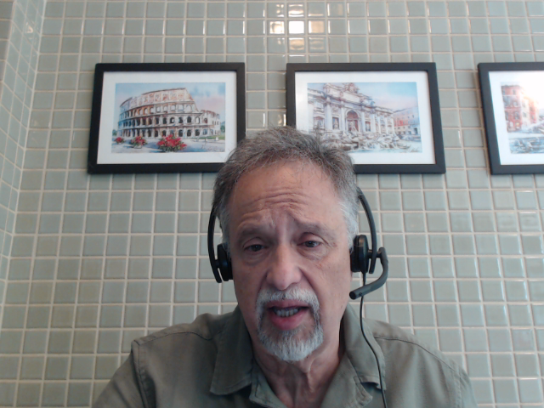
Consolidação

Slide 9
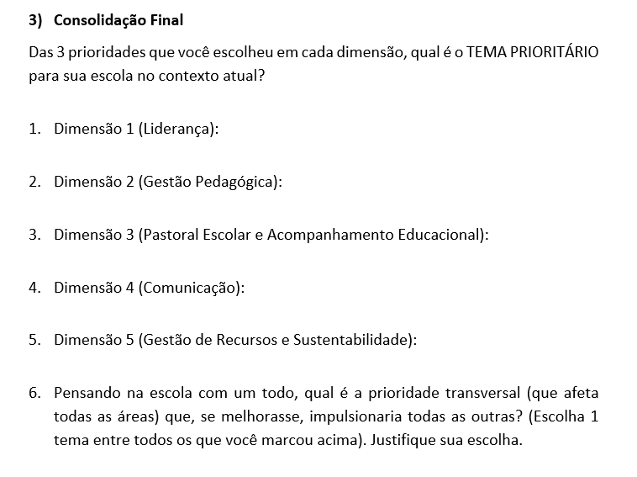
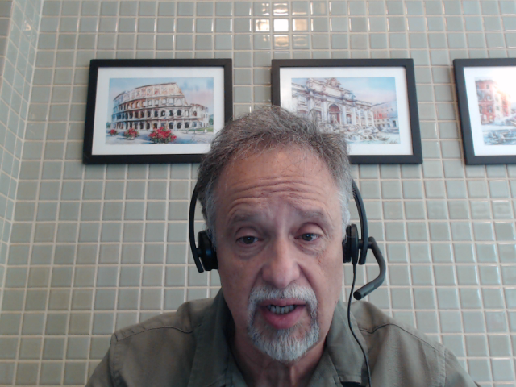
Instrumento Prévio

Slide 10

